Slide 1
第三章 高频谐振放大器
第一节 晶体三极管高频等效电路
第二节 高频小信号放大器
第三节 高频功率放大器原理
第四节 高频功放的外部特性
第五节 高频功率放大器实际线路
第六节 高频集成功率放大器简介
思考题与练习题

Slide 2
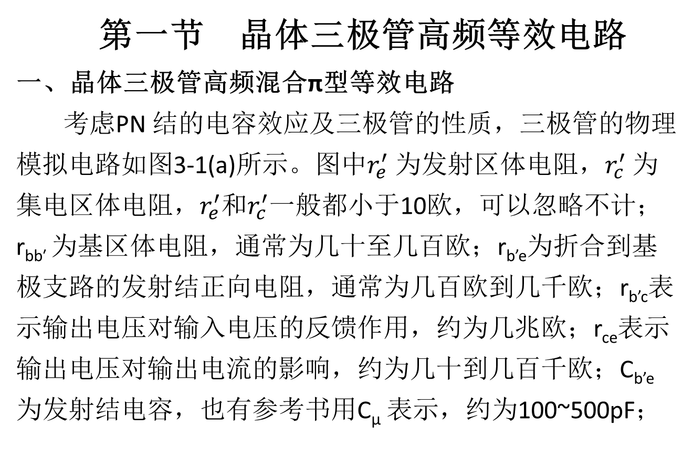
第一节 晶体三极管高频等效电路 一、晶体三极管高频混合π型等效电路 考虑PN 结的电容效应及三极管的性质，三极管的物理模拟电路如图3-1(a)所示。图中$r_{e}^{′}$ 为发射区体电阻，$r_{c}^{′}$ 为集电区体电阻，$r_{e}^{′}$和$r_{c}^{′}$一般都小于10欧，可以忽略不计；r_{bb′} 为基区体电阻，通常为几十至几百欧；r_{b’e}为折合到基极支路的发射结正向电阻，通常为几百欧到几千欧；r_{b’c}表示输出电压对输入电压的反馈作用，约为几兆欧；r_{ce}表示输出电压对输出电流的影响，约为几十到几百千欧；C_{b’e} 为发射结电容，也有参考书用C_{μ} 表示，约为100~500pF；

Slide 3
C_{b’c} 为集电结电容，也有参考书用C_{π} 表示，约为2~10pF；g_{m}为跨导，反映U_{b’e} 对输出电流i_{c}的控制能力，约为几十mS。把图3-1(a)接成共射接法就得到晶体管共发射极混合π型等效电路，如图3-1(b)所示。如果三极管工作频率较低时，图中各电容均看作开路，即可简化为微变等效电路，如图3-1(c)所示。 图3-1(b)中r_{b’c} 和C_{b’c}把输出回路和输入回路连接起来了，必须通过解联立方程式才能求出输出电压和电流，不便于分析；混合π型等效电路中各参数随器件的不同有不少的差异。但是，各参数物理意义明确，在较宽的频率范围内，参数值基本不随频率改变，适用于分析宽频带小信号放大器。

Slide 4
图3-1 晶体管高频混合π型等效电路

Slide 5
二、Y参数等效电路 Y参数等效电路是将晶体管看作一个有源线性二端口网络，用网络参数构成等效电路，如图3-2所示。
图3-2 Y参数等效电路

Slide 6




由图可见： 其中，Y_{ie}为输出端交流短路时的输入导纳， Y_{re}为输入端交流短路时的反向传输导纳， Y_{fe}为输出端交流短路时的正向传输导纳，
(3-1)
;
;
;

Slide 7

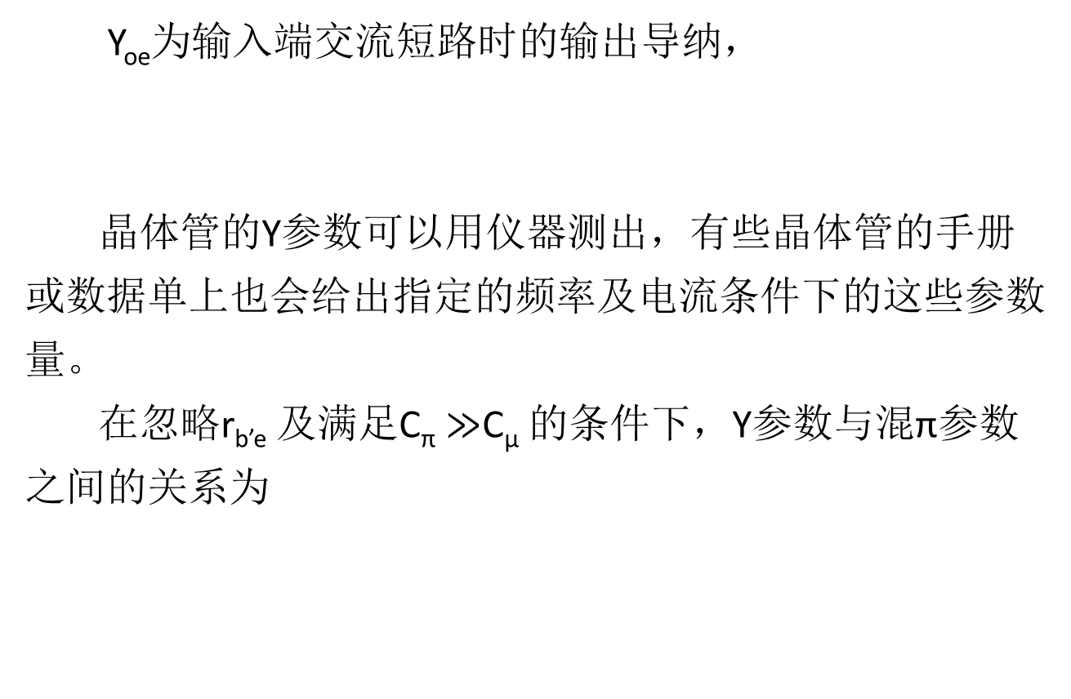
Y_{oe}为输入端交流短路时的输出导纳， 晶体管的Y参数可以用仪器测出，有些晶体管的手册或数据单上也会给出指定的频率及电流条件下的这些参数量。 在忽略r_{b’e} 及满足C_{π} $≫$C_{μ} 的条件下，Y参数与混π参数之间的关系为
。

Slide 8
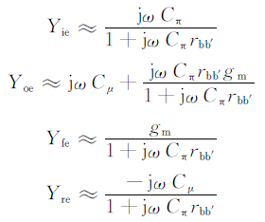
由此可见，Y参数不仅与静态工作点的电压、电流值有关，而且与工作频率有关，是频率的复函数。当放大器工作在窄带时，Y参数变化不大，可以将Y参数看作常数；当放大器工作在宽带时，不能将Y参数看作常数。需要注意的是，手册中给出的Y参数是在一定工作条件下的值。
(3-2)
(3-3)
(3-4)
(3-5)

Slide 9

第二节 高频小信号放大器 一、高频小信号放大器的主要性能指标 1)增益 为了提高放大微弱信号的能力，要求高频小信号具有足够的电压放大倍数或功率放大倍数。电压放大倍数A_{u}的定义为 式中：U_{o}为放大器输出电压振幅度，U_{i}为放大器输入电压振幅度。功率放大倍数是指输出功率P_{o} 与输入功率P_{o} 之比，记为A_{p}。即
(3-6)

Slide 10

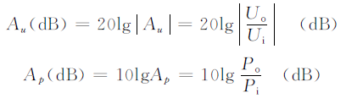
放大倍数常用dB（分贝）来表示，称为增益，定义如下： 用于各种接收机中的中频放大器，其电压放大倍数可达到104~105，即电压增益为80~100dB。放大器工作频率的改变，放大器的放大倍数将发生变化，再考虑到放大器
(3-7)
(3-8)
(3-9)

Slide 11
的稳定性，单级放大器的放大倍数一般设计在10~30dB，因此放大器通常要靠多级级联才能实现。 2)通频带和选择性 高频小信号放大器一般放大的是具有一定带宽的信号，因此要求放大器的带宽应大于或等于待放大的信号带宽，以便让信号中各频率分量都能得到均匀的放大。如图3-3所示，放大器的带宽B_{0.707}定义为：放大器的电压增益下降到最大值的0.707处所对应的频率范围。

Slide 12
图3-3 放大器的选择性

Slide 13

在放大有用信号的同时，还必须对带宽以外的信号进行抑制，放大器理想的频率选择性应如图3-3中高度为１、宽度为B_{0.707}的矩形虚线所示：在带宽内放大倍数与频率无关，即带宽内不同频率的信号得到相同的放大；带宽以外的信号放大倍数为零，即带宽以外的所有无用信号得到全部抑制。但实际上的放大器频率响应不可能是矩形，如图中的实线所示，由此可见，实际曲线越接近矩形，放大器的频率响应越理想，为了衡量实际曲线接近矩形的程度，一般采用矩形系数来评价，它定义为
(3-10)

Slide 14
式中：B_{0.707}就是3dB带宽，而B_{0.1} 是曲线下降到最大值的0.1倍所对应的频带宽度。理想矩形时， B_{0.707} =B_{0.1} ，矩形系数K_{0.1} =１。因此，实际的矩形系数K_{0.1} 总是大于１， K_{0.1} 越接近于１越好。 3)噪声系数NF 在接收机中，小信号放大器位于接收机的前端。由第二章的讨论可知，接收机的灵敏度主要取决于前端电路。因此要求放大器的内部噪声要小：放大器本身的噪声越低，接收微弱信号的能力就越强。

Slide 15
4)稳定性 当外部因素如温度、电源电压等变化时，放大器的特性不应发生变化，这就要求设计高频小信号放大器时应采取措施保证放大器的工作稳定性，即模拟电子技术中已经介绍过的稳定工作点措施。需要特别指出的是，高频小信号放大器放大的信号频率较高，在图3-1所示的电路中C_{π} 呈现的阻抗较小，晶体管内部的反馈和寄生反馈较强，高频应用时很容易自激，因此需要采取其他措施来保证放大器在频率较高时能稳定工作。

Slide 16
二、高频小信号谐振放大器的工作原理 图3-4(a)是一典型的高频小信号谐振放大器的实际线路。其直流偏置电路与低频放大器的电路完全相同，只是电容C_{B}、C_{E}对高频旁路，它们的电容值比低频小信号放大器中小得多。为了得到较大的放大量，一般采用共射极电路。抽头谐振回路作为晶体管放大器负载，完成阻抗匹配和选频滤波功能。由于输入的是高频小信号，放大器工作在甲类状态。谐振回路对信号频率谐振，即ω₀＝ω。对信号频率ω，它呈现大阻抗，对其他频率呈现的阻抗很小，因而使信号频率的电压得到放大，其他频率信号受到抑制。图3-4(b)是它的交流等效电路。

Slide 17
图3-4 高频小信号谐振放大器

Slide 18

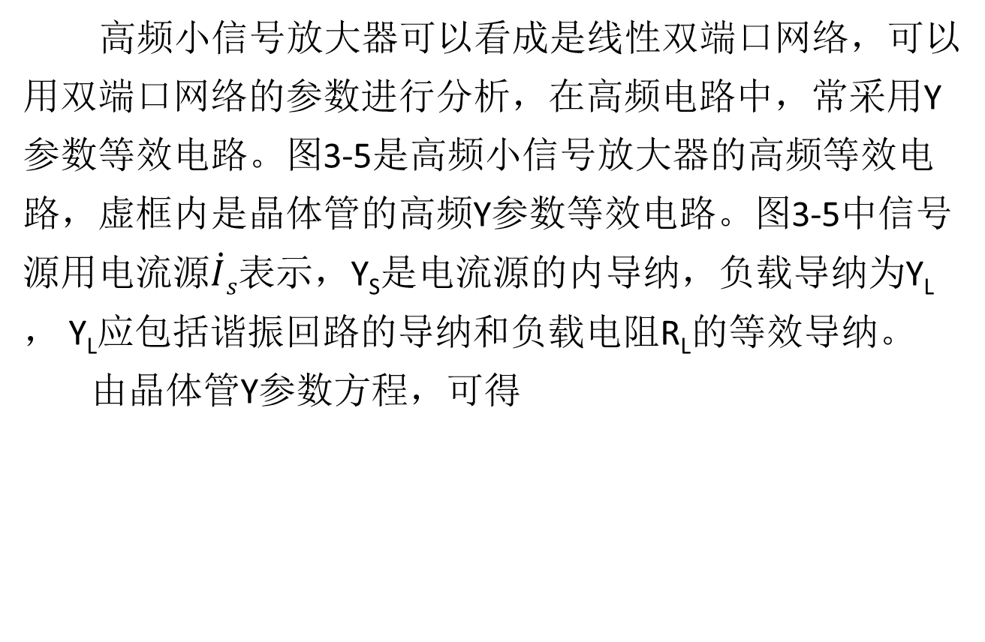
高频小信号放大器可以看成是线性双端口网络，可以用双端口网络的参数进行分析，在高频电路中，常采用Y参数等效电路。图3-5是高频小信号放大器的高频等效电路，虚框内是晶体管的高频Y参数等效电路。图3-5中信号源用电流源$\dot{I}s$表示，Y_{S}是电流源的内导纳，负载导纳为Y_{L}， Y_{L}应包括谐振回路的导纳和负载电阻R_{L}的等效导纳。 由晶体管Y参数方程，可得
(3-11)
(3-12)

Slide 19
图3-5 高频小信号放大器的高频等效电路

Slide 20


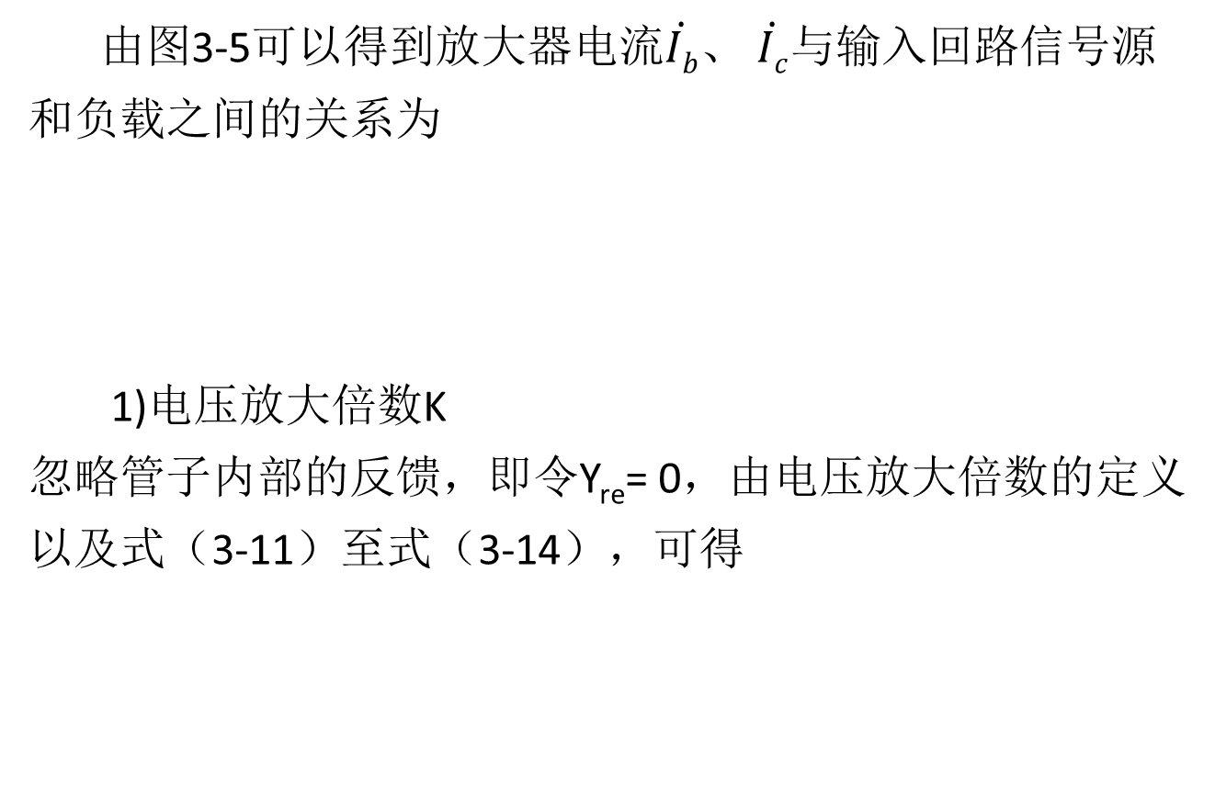
由图3-5可以得到放大器电流$\dot{Ib}$、 $\dot{Ic}$与输入回路信号源和负载之间的关系为 1)电压放大倍数K 忽略管子内部的反馈，即令Y_{re}= 0，由电压放大倍数的定义以及式（3-11）至式（3-14），可得
(3-13)
(3-14)
(3-15)

Slide 21


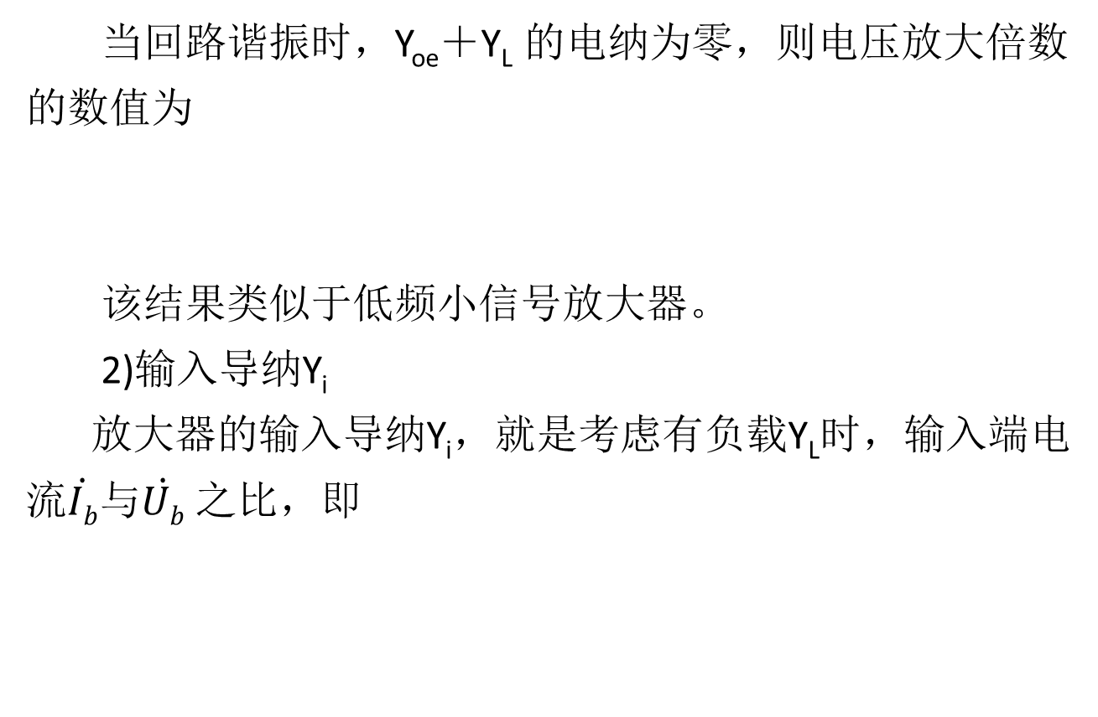
当回路谐振时，Y_{oe}＋Y_{L} 的电纳为零，则电压放大倍数的数值为 该结果类似于低频小信号放大器。 2)输入导纳Y_{i} 放大器的输入导纳Y_{i}，就是考虑有负载Y_{L}时，输入端电流$\dot{Ib}$与$\dot{Ub}$ 之比，即
(3-16)
(3-17)

Slide 22

式中，第一项为晶体管的输入导纳，第二项为考虑Y_{re}时输出负载导纳对输入导纳的影响。 3)输出导纳Y_{o} 放大器的输出导纳就是考虑信号源内部导纳时输出端呈现的导纳，即 式中，第一项为晶体管的输出导纳，第二项也与Y_{re}有关。
(3-18)

Slide 23
4)稳定性 前面已经讲过，在高频小信号谐振放大器中，由于晶体管集基间电容C_{b’c} （混π 网络中）的反馈，也就是通过等效电路中反向传输导纳Y_{re}的反馈，使放大器容易自激，即存在着工作不稳定的问题。 由式(3-17)可知，如果令Y_{re}=0 ，则放大器的输入导纳即为晶体管的输入导纳。但考虑Y_{re}时，它将输出信号反馈到输入端，如果这个反馈在某个频率相位上满足正反馈条件，且足够大，则会在满足条件的频率上产生自激振荡。即式(3-17)中，如果Y_{re}达到一定程度，Y_{i}的实部将出现负数，这即使没有输入信号，放大器也将有输出，形成了振荡，放大器产生了自激现象。

Slide 24
为了提高放大器的稳定性，通常从两个方面入手。一是从晶体管本身想办法，减小其反向传输导纳Y_{re}。Y_{re}的大小主要取决于C_{b’c}，选择管子时尽可能选择C_{b’c} 小的管子，使其容抗增大，反馈作用减弱。二是从电路上设法消除晶体管的反向作用，使它单向化，具体方法有失配法和中和法。 高频放大器的增益虽然是重要指标，但这只是在放大器稳定工作时才有意义。为了保证稳定工作，一个有效的方法就是适当降低放大器的电压增益。而降低增益的有效方法就是使电路失配，这样输出电压相应减小，从而使输出端反馈到输入端的电流减小，这就是失配法。可见，失配法是以牺牲增益来换取电路的稳定，失配法电路如图3-6所示。

Slide 25
图3-6 失配电路

Slide 26
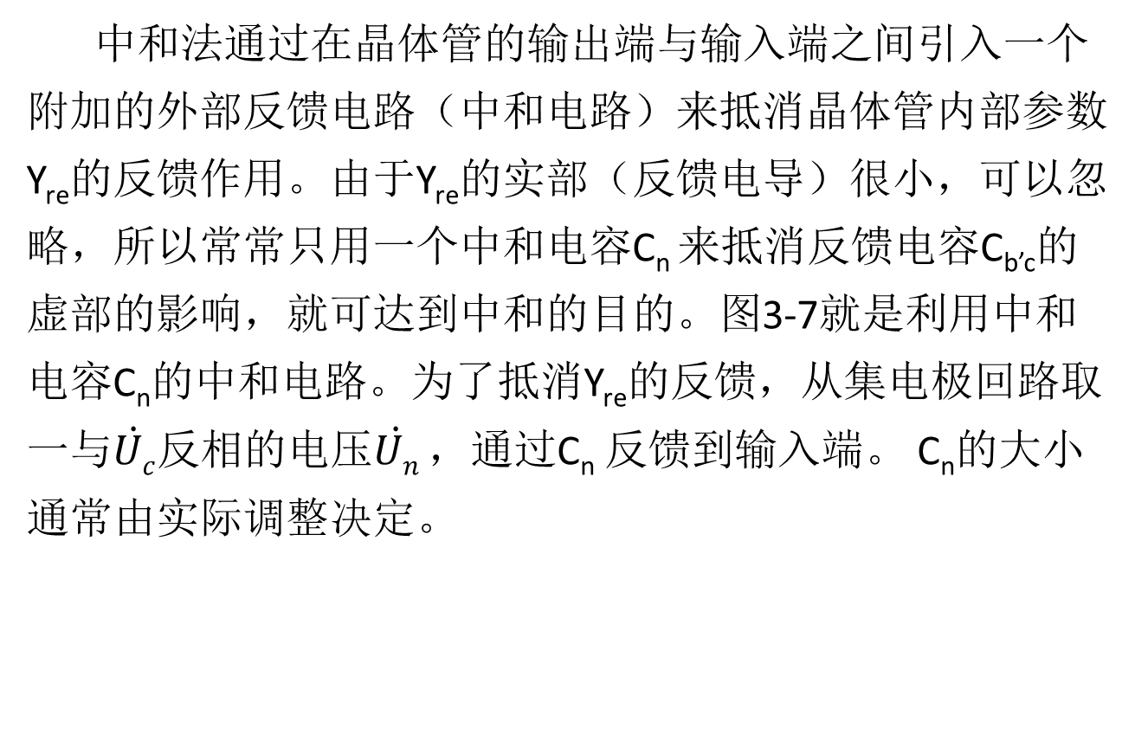
中和法通过在晶体管的输出端与输入端之间引入一个附加的外部反馈电路（中和电路）来抵消晶体管内部参数Y_{re}的反馈作用。由于Y_{re}的实部（反馈电导）很小，可以忽略，所以常常只用一个中和电容C_{n} 来抵消反馈电容C_{b’c}的虚部的影响，就可达到中和的目的。图3-7就是利用中和电容C_{n}的中和电路。为了抵消Y_{re}的反馈，从集电极回路取一与$\dot{Uc}$反相的电压$\dot{Un}$，通过C_{n} 反馈到输入端。 C_{n}的大小通常由实际调整决定。

Slide 27
图3-7 中和电路

Slide 28
由于Y_{re}是随频率而变化的，所以固定的中和电容C_{n} 只能在某一个频率点起到完全中和的作用，对其他频率只能有部分中和作用。又因为Y_{re}是一个复数，中和电路应该是一个由电阻和电容组成的电路，但这给调试增加了困难。另外，如果再考虑到分布参数的作用和温度变化等因素的影响，则中和电路的效果是很有限的。

Slide 29
三、高频集成放大器 高频集成放大器有两类：一种是非选频的高频集成放大器，主要用于某些不需有选频功能的设备中，通常以电阻或宽带高频变压器作负载；另一种是选频放大器，用于需要有选频功能的场合，如接收机的中放就是它的典型应用。 为满足高增益放大器的选频要求，集成选频放大器一般采用集中滤波器作为选频电路，如晶体滤波器、陶瓷滤波器或声表面波滤波器等。当然，它们只适用于固定频率的选频放大器。这种放大器也称为集中选频放大器。图3-8是集中选频放大器的组成示意图。图3-8(a)中，集中选频

Slide 30
滤波器接于宽带集成放大器的后面，这是一种常用的接法。这种接法要注意的问题是使集成放大器与集中滤波器之间实现阻抗匹配。这有两重意义：从集成放大器输出看，阻抗匹配表示放大器有较大的功率增益；从滤波器输入端看，要求信号源的阻抗与滤波器的输入阻抗相等而匹配（在滤波器的另一端也是一样），这是因为滤波器的频率特性依赖于两端的源阻抗与负载阻抗，只有当两端所接阻抗等于要求的阻抗时，方能得到预期的频率特性。当集成放大器的输出阻抗与滤波器输入阻抗不相等时，应在两者间 加阻抗转换电路。通常可用高频宽带变压器进行阻抗变换，也可以用低Q的振荡回路。采用振荡回路时，应使回路

Slide 31
带宽大于滤波器带宽，使放大器的频率特性只由滤波器决定。通常集成放大器的输出阻抗较低，实现阻抗变换没有什么困难。 图3-8(b)是另一种接法。集中滤波器放在宽带集成放大器的前面。这种接法的好处是，当所需放大信号的频带以外有强的干扰信号（在接收中放时常用这种情况）时，不会直接进入集成放大器，避免此干扰信号因放大器的非线性（放大器在大信号时总是有非线性）而产生新的不需要干扰。有些集中滤波器，如声表面波滤波器，本身有较大的衰减（可达十多分贝），放在集成放大器之前，将有用信号减弱，从而使集成放大器中的噪声对信号的影响加大

Slide 32
，使整个放大器的噪声性能变差。为此，如图3-8(b)，常在滤波器之前加一前置放大器，以补偿滤波器的衰减。
图3-8 集中选频放大器组成框图

Slide 33
图3-9示出了Mini Circuits公司生产的一低噪声、高动态范围的集成放大器PGA-106-75+的应用电路。由图可见，PGA-106-75+有四个引脚：两个接地脚。一个输入脚及一个输出脚，输出脚需要外加偏置电路，应用非常简单。 PGA-106-75+主要指标见表3-1。

Slide 34
图3-9 集成选频放大器应用举例

Slide 35
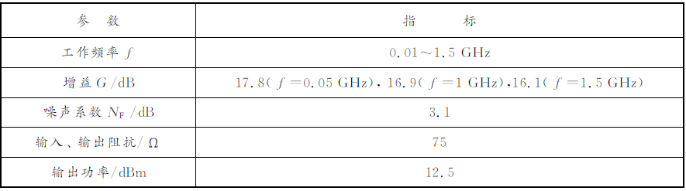
表3-1 PGA-106-75+主要性能指标

Slide 36
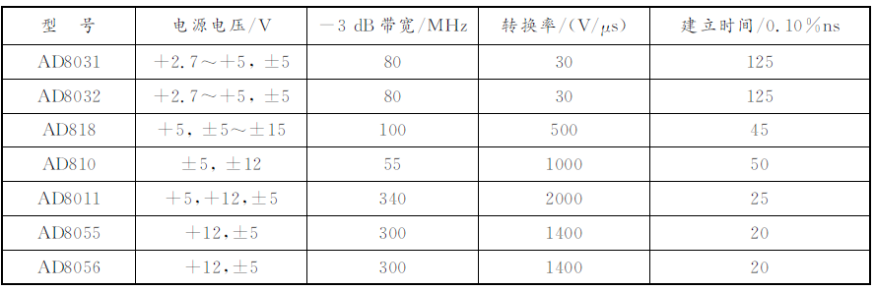
随着半导体技术的发展，出现了许多宽带集成运算放大器，表3-2列出了AD公司生产的一些产品。
表3-2 AD公司生产的宽带集成运算放大器简介

Slide 37
第三节 高频功率放大器原理 一、工作原理 图3-10是一个采用晶体管的高频功率放大器的原理线路。除电源和偏置电路外，它是由晶体管、谐振回路和输入回路组成。高频功放中常采用平面工艺制造的NPN 高频大功率晶体管，它能承受高电压和大电流，并有较高的特征频率f_{T}。晶体管作为一个电流控制器件，它在较小的激励信号电压作用下，形成基极电流i_{b}，i_{b}控制了较大的集电极电流i_{c}，i_{c}流过谐振回路产生高频功率输出，从而完成了把电源供给的直流功率转换为高频功率的功能。为了使高

Slide 38
频功放高效输出大功率，一般选在丙类状态下工作，这时的集电极电流i_{c}是一系列高频脉冲电流；此时，高频功放要求的最佳负载阻抗也是一定的。为了保证在丙类状态工作，基极偏置电压U_{BB}应使晶体管工作在截止区，发射结在正向和反向两种偏置状态之间变化，因此U_{BB}一般为负值，即静态时发射结为反偏。因此，当输入激励信号电压较小时，高频功率放大器将始终处于截止状态，高频功放将不能正常工作，所以高频功放的输入激励信号电压必须为大信号，一般在0.5V以上（可达1~2V，甚至更大），这样使晶体管在截止和导通（线性放大）两种状态下工作，基极电流和集电极电流均为高频脉冲信号。

Slide 39
图3-10 晶体管高频功率放大器的原理线路

Slide 40
由图3-10可见，与低频功放不同，高频功放选用谐振回路作负载，完成阻抗匹配和滤波的作用。阻抗匹配是通过谐振回路阻抗的调节，使谐振回路呈现高频功放所要求的最佳负载阻抗值，从而使高频功放以高效率输出大功率。由于集电极电流是周期性的高频脉冲，其频率分量除了有用分量（基波分量）外，还有谐波分量和其他频率成分，用谐振回路选出有用分量，将其他分量滤除，这就是谐振回路的滤波功能。 要了解高频功放的原理，必须了解晶体管的电流、电压波形对应关系。由图3-10可知，基极回路电压u_{be}：

Slide 41
在丙类工作时，U_{BB}通常为负值（若考虑门限电压U’_{BB}的影响，也可为零值或小的正值）。 如果高频功放的工作频率远低于晶体管的特征频率f_{T}，则可以忽略晶体管的极间电容、引线电感等高频效应，近似认为晶体管在工作频率下只呈现非线性电阻特性。另外，考虑到高频功放的输入激励信号较大，晶体管将工作在导通与截止状态。晶体管在大信号工作时，其输出特性和转移特性曲线可以折线化近似。图3-11画出了折线化近似的输出特性和转移特性。
(3-19)

Slide 42
图3-11 晶体管的输出特性和转移特性

Slide 43
由式(3-19)及晶体管的转移特性曲线，可以得到晶体管的输出电流i_{c}，如图3-12所示。

Slide 44
图3-12 输出电流i_{c} 波形

Slide 45
由图3-12可见，高频功率放大器中集电极电流为脉冲电流，其最大值i_{cmax}与u_{be}的最大值对应，其电流流通角为２θ，小于π，通常将θ 称为通角。将余弦脉冲放大，重新画图，如图3-13所示。

Slide 46
图3-13 i_{c}余弦电流脉冲波形

Slide 47

由图3-13可得 i_{c}是ωt的周期性函数，可以将其展开成傅里叶级数形式，i_{c}可以写成：
(3-20)
(3-21)
(3-22)

Slide 48

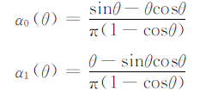

其中：各分量的振幅I_{c0} 、 I_{c1} 、… 、 I_{cn}为 式中：α₀ ($θ$) 、 α₁ ($θ$) 、 α_{n} ($θ$)分别为余弦脉冲的直流、基波、n次谐波的分解系数，其值分别为
(3-23)
(3-24)
(3-25)
(3-26)
(3-27)

Slide 49

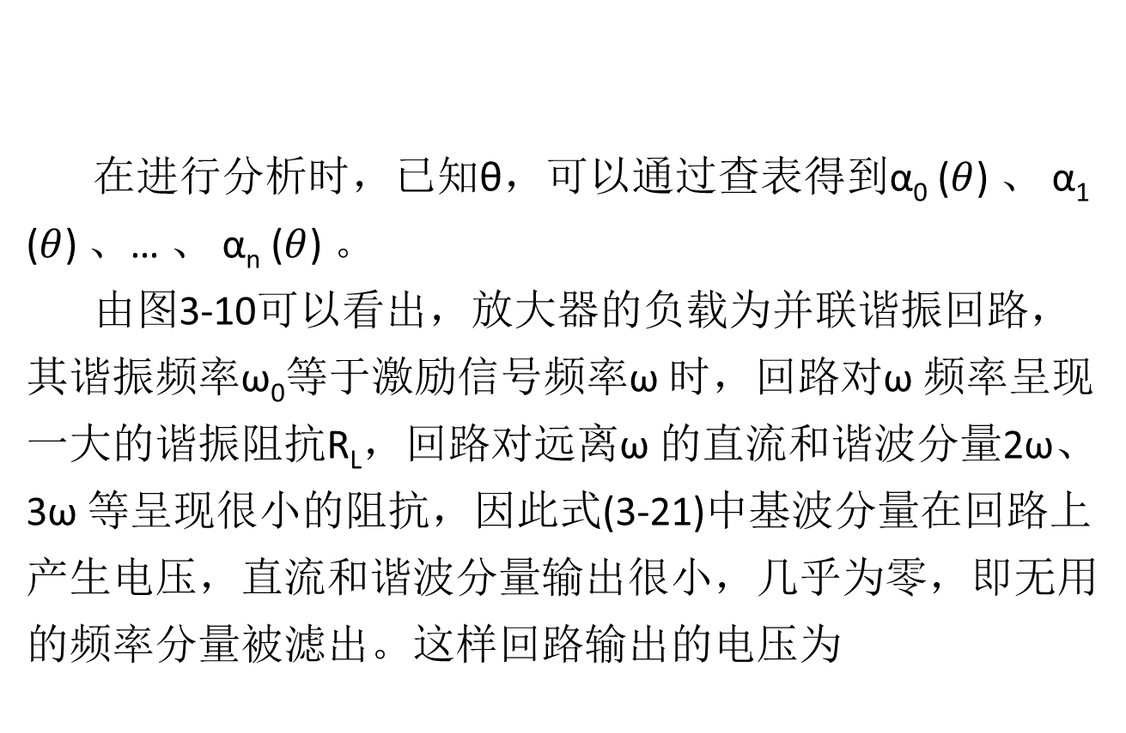
在进行分析时，已知θ，可以通过查表得到α₀ ($θ$) 、 α₁ ($θ$) 、… 、 α_{n} ($θ$) 。 由图3-10可以看出，放大器的负载为并联谐振回路，其谐振频率ω₀等于激励信号频率ω 时，回路对ω 频率呈现一大的谐振阻抗R_{L}，回路对远离ω 的直流和谐波分量2ω、3ω 等呈现很小的阻抗，因此式(3-21)中基波分量在回路上产生电压，直流和谐波分量输出很小，几乎为零，即无用的频率分量被滤出。这样回路输出的电压为
(3-28)

Slide 50

按图3-10规定的电压方向，集电极电压为 图3-14给出了i_{c}、i_{c1}、u_{c} 和u_{ce}的波形图。由图可以看出，当集电极回路调谐时，i_{cmax}、u_{cemin}是同一时刻出现的，这一点对理解晶体管如何转换能量是很重要的。 根据集电极电流流通角θ 的大小划分功放的工作类别：当θ =180°时，放大器工作于甲类；当90°＜θ ＜180°时为甲乙类；当θ =90°时为乙类；θ＜90°时则为丙类。θ越小，i_{c} 越集中在u_{cemin}最小值附近，集电极损耗越小，效率越高。因此高频功放，通常θ ＜90°。
(3-29)
(3-30)

Slide 51
图3-14 丙类高频功放的电流、电压波形

Slide 52



二、高频功放的能量关系 在集电极电路中，谐振回路得到的高频功率为 集电极电源供给的直流输入功率为 直流输入功率与集电极输出高频功率之差就是集电极损耗功率P_{c}，即
(3-31)
(3-32)
(3-33)

Slide 53



它变为耗散在晶体管集电结中的热能。表示能量转换的一个重要参数就是集电极效率η： 从上式可见，集电极效率决定于两个比值I_{c1}/ I_{c0}和U_{c}/ U_{cc}的乘积。前者称为波形系数： 后者称为集电极电压利用系数：
(3-34)
(3-35)
(3-36)

Slide 54

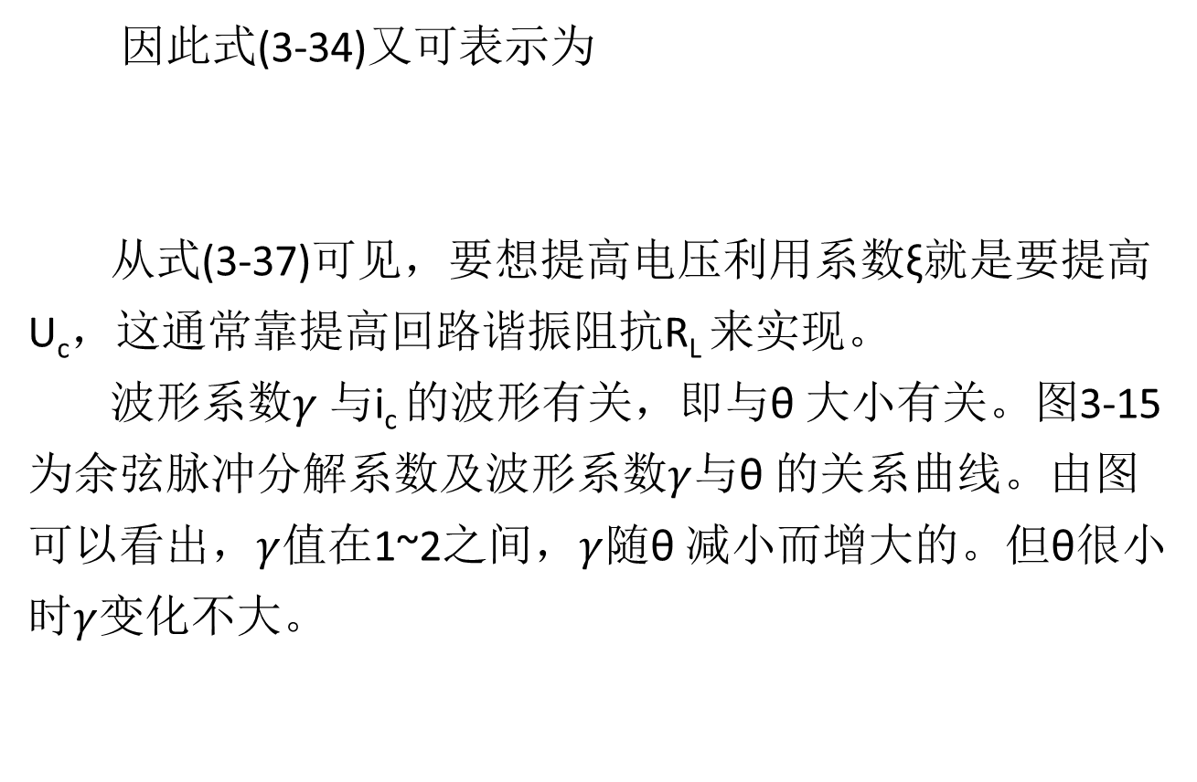
因此式(3-34)又可表示为 从式(3-37)可见，要想提高电压利用系数ξ就是要提高U_{c}，这通常靠提高回路谐振阻抗R_{L} 来实现。 波形系数$γ$ 与i_{c} 的波形有关，即与θ 大小有关。图3-15为余弦脉冲分解系数及波形系数$γ$与θ 的关系曲线。由图可以看出，$γ$值在1~2之间，$γ$随θ 减小而增大的。但θ很小时$γ$变化不大。
(3-37)

Slide 55
图3-15 余弦脉冲分解系数与θ的关系曲线

Slide 56
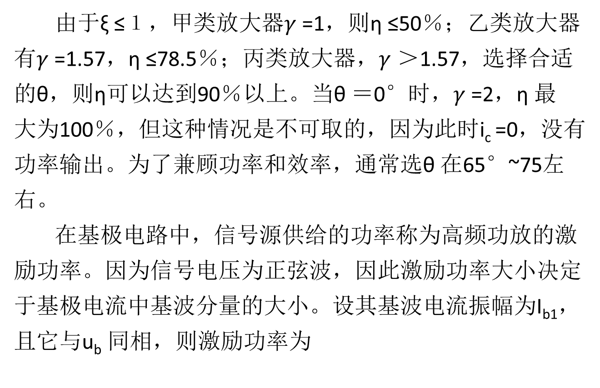
由于ξ ≤１，甲类放大器$γ$ =1，则η ≤50％；乙类放大器有$γ$ =1.57，η ≤78.5％；丙类放大器，$γ$ ＞1.57，选择合适的θ，则η可以达到90％以上。当θ ＝0°时，$γ$ =2，η 最 大为100％，但这种情况是不可取的，因为此时i_{c} =0，没有功率输出。为了兼顾功率和效率，通常选θ 在65°~75左右。 在基极电路中，信号源供给的功率称为高频功放的激励功率。因为信号电压为正弦波，因此激励功率大小决定于基极电流中基波分量的大小。设其基波电流振幅为I_{b1}，且它与u_{b} 同相，则激励功率为

Slide 57

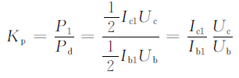

此激励功率最后变为发射结和基区的热损耗。 高频功放的功率放大倍数为 用dB表示时：
(3-38)
(3-39)
(3-40)
它也称为功率增益。 在高频功放中，由于高频大信号的电流放大倍数I_{c1}/I_{b1}和电压放大倍数U_{c}/U_{b}都比小信号及低频时小，故功率放大倍数也小，通常功率增益（与晶体管以及工作频率有关）为十几至二十几分贝。

Slide 58
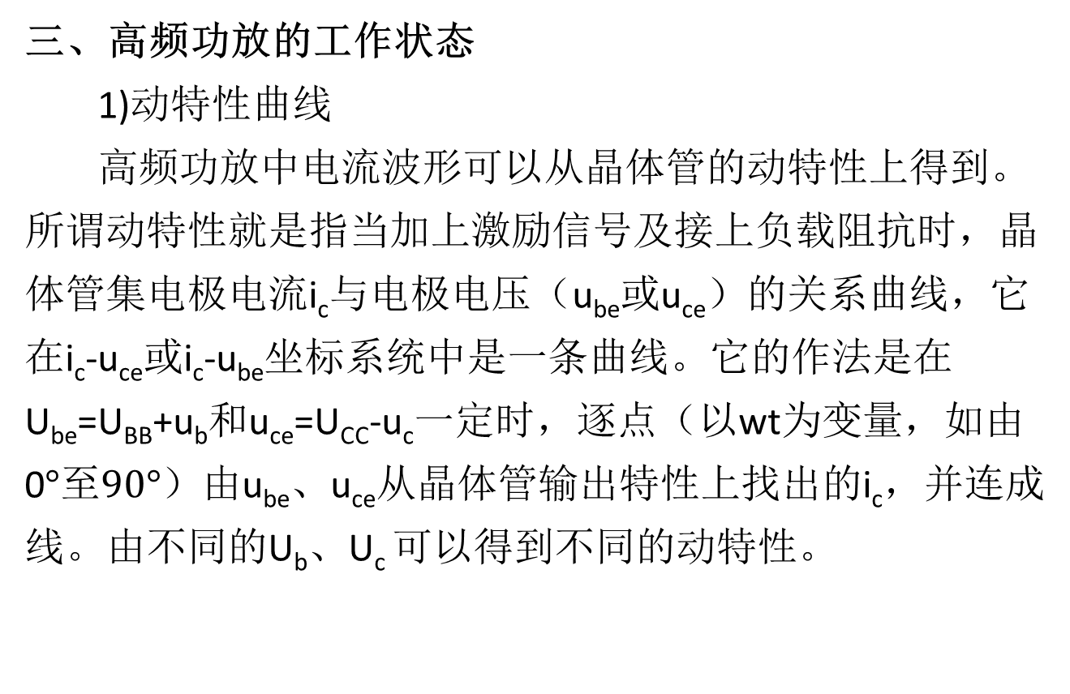
三、高频功放的工作状态 1)动特性曲线 高频功放中电流波形可以从晶体管的动特性上得到。所谓动特性就是指当加上激励信号及接上负载阻抗时，晶体管集电极电流i_{c}与电极电压（u_{be}或u_{ce}）的关系曲线，它在i_{c}-u_{ce}或i_{c}-u_{be}坐标系统中是一条曲线。它的作法是在U_{be}=U_{BB}+u_{b}和u_{ce}=U_{CC}-u_{c}一定时，逐点（以wt为变量，如由0$°至90°$）由u_{be}、u_{ce}从晶体管输出特性上找出的i_{c}，并连成线。由不同的U_{b}、U_{c} 可以得到不同的动特性。

Slide 59
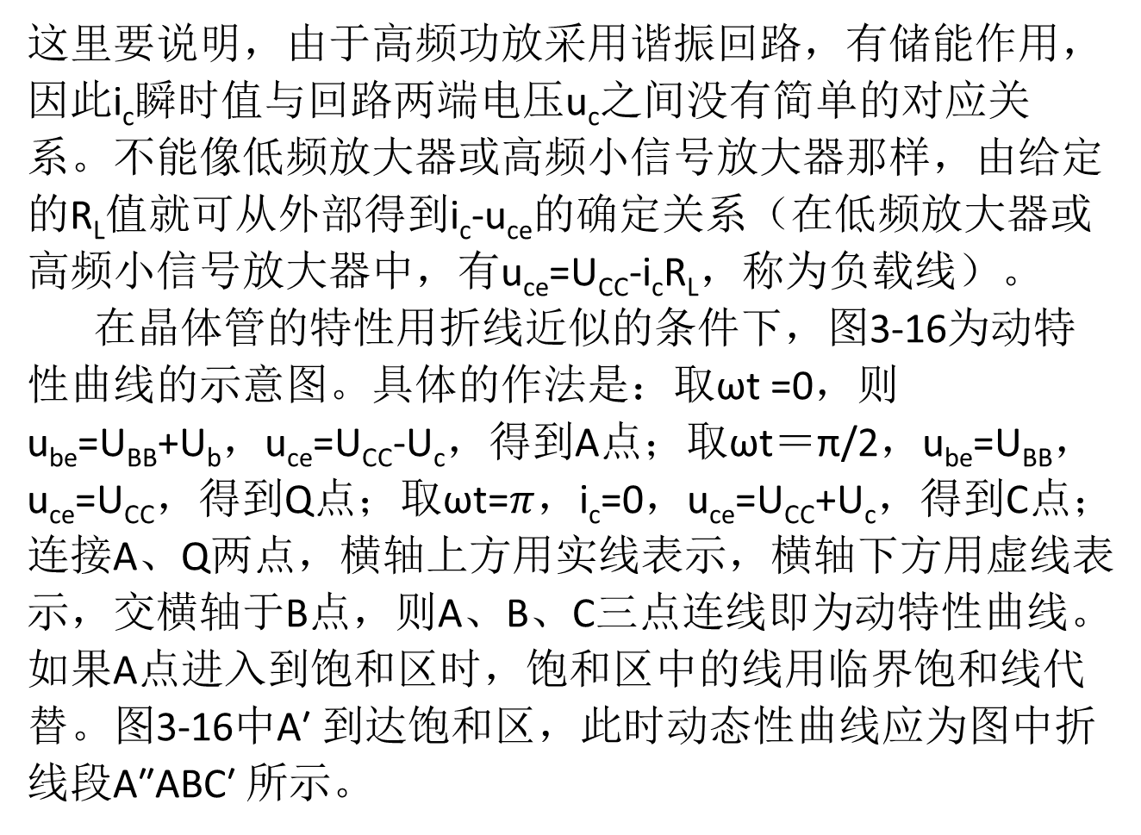
这里要说明，由于高频功放采用谐振回路，有储能作用，因此i_{c}瞬时值与回路两端电压u_{c}之间没有简单的对应关系。不能像低频放大器或高频小信号放大器那样，由给定的R_{L}值就可从外部得到i_{c}-u_{ce}的确定关系（在低频放大器或高频小信号放大器中，有u_{ce}=U_{CC}-i_{c}R_{L}，称为负载线）。 在晶体管的特性用折线近似的条件下，图3-16为动特性曲线的示意图。具体的作法是：取ωt =0，则u_{be}=U_{BB}+U_{b}，u_{ce}=U_{CC}-U_{c}，得到A点；取ωt＝π/2，u_{be}=U_{BB}，u_{ce}=U_{CC}，得到Q点；取ωt=$π$，i_{c}=0，u_{ce}=U_{CC}+U_{c}，得到C点；连接A、Q两点，横轴上方用实线表示，横轴下方用虚线表示，交横轴于B点，则A、B、C三点连线即为动特性曲线。如果A点进入到饱和区时，饱和区中的线用临界饱和线代替。图3-16中A′ 到达饱和区，此时动态性曲线应为图中折线段A″ABC′ 所示。

Slide 60
图3-16 高频功放的动特性

Slide 61
2)工作状态 前面提到，要提高高频功放的功率、效率，除了工作于B类、C类状态外，还应该提高电压利用系数ξ ＝U_{c}/U_{CC}，也就是加大U_{c}，这是靠增加R_{L}实现的。现在讨论U_{c}由小到大变化时，动特性曲线的变化。由图3-16可以看出，在U_{c}不是很大时，晶体管只是在截止和放大区变化，集电极电流i_{c}为余弦脉冲，而且在此区域内U_{c}增加时，集电极电流i_{c}基本不变，即I_{c0}、I_{c1}基本不变，所以输出功率P₁=U_{c}I_{c1}/2随U_{c}增加而增加，而P₀=U_{CC}I_{c0}基本不变，故η 随U_{c}增加而增加，这表明此时集电极电压利用得不充分，这种工作状态称为欠压状态。

Slide 62
当U_{c}加大到接近U_{CC}时，u_{cemin}将小于u_{bemax}，此瞬间不但发射结处于正向偏置，集电结也处于正向偏置，即工作到饱和状态，由于饱和区u_{ce}对i_{c}的强烈反作用，电流i_{c} 随u_{ce}的下降而迅速下降，动特性与饱和区的电流下降段重合，这就是为什么上述Ａ 点进入到饱和区时动特性曲线用临界饱和线代替的原因。过压状态时i_{c}为顶部出现凹陷的余弦脉冲，如图3-17所示。通常将高频功放的这种状态称为过压状态，这是高频功放中所特有的一种状态和特有的电流波形。出现这种状态的原因是：振荡回路上的电压并不决定于i_{c}的瞬时电流，使得在脉冲顶部期间，集电极电流迅速下降，只是采用电抗元件作负载时才有的情况。

Slide 63
由于i_{c}出现了凹陷，它相当于一个余弦脉冲减去两个小的余弦脉冲，因而可以预料，其基波分量I_{c1}和直流分量I_{co}都小于欠压状态的值，这意味着输出功率P1将下降，直流输入功率P₀也将下降。

Slide 64
图3-17 过压状态的i_{c}波形

Slide 65
当U_{c} 介于欠压和过压状态之间的某一值时，动特性曲线的上端正好位于电流下降线上，此状态称为临界状态。临界状态的集电极电流仍为余弦脉冲。与欠压和过压状态比较，它既有较大的基波电流I_{c1}，也有较大的回路电压U_{c}，所以晶体管的输出功率P₁最大，高频功放一般工作在此状态。保证这一状态所需的集电极负载电阻R_{L}称为临界电阻或最佳负载电阻，一般用R_{Lcr}表示。 由上述分析可知，高频谐振功率放大器根据集电极电流是否进入饱和区可以分为欠压、临界和过压三种状态，即如果满足u_{cemin}>u_{ces}时，功放工作在欠压状态；如果 u_{cemin}=u_{ces} ，功放工作在临界状态；如果u_{cemin}<u_{ces} ，功放工作在过压状态。临界状态下，晶体管的输出功率P₁最大，功放一般工作在此状态。

Slide 66
例3-1 设计一高频功率放大器，要求输出功率30w。选用高频大功率管3DA77，已知此管的有关参数如下：U_{CC}=24v，S_{c}=1.67S，集电极最大允许损耗P_{cM}=50W，集电极最大允许电流I_{cM}=5A。试计算集电极的电流、电压以及功率、效率和临界负载电阻。 解 为了能以高效率输出大功率，功放应设计在临界状态。临界状态下的动态特性曲线如图3-18所示。由图可知：

Slide 67
图3-18 临界状态动特性

Slide 68



由此式可解得临界电压利用系数： 输出功率P₁可以表示为 将式（3-42）代入，得
(3-41)
(3-42)

Slide 69


解方程得 选择通角θ＝75°，由式（3-26）、式（3-27）或者查余弦分解表，可得分解系数为α₀（θ）＝0.29，α₁（θ）＝0.455，γ ＝1.69。将各参数代入式（3-43）有 其他电压、电流计算如下：
(3-43)

Slide 70
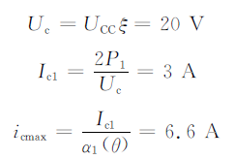
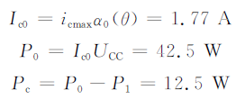

因i_{cmax}是瞬时电流，可以瞬时超过I_{cM}。 临界状态的负载电阻：

Slide 71
可见，大功率功放临界负载电阻通常是很小的。 最后，高频功放还有一个极限参数应该考虑，即高频功放工作时的最大集电极电压不允许超过晶体管允许的集电极反向击穿电压。根据高频功放的原理，集电极最大电压为u_{cemax}=U_{CC}+U_{c}，近似为两倍电源电压，即u_{cemax}≈2U_{CC}，它应小于集电极允许反向击穿电压BV_{ce0}。实际上由于高频功放中存在着某些特殊现象，实际u_{cemax}有时可能大于2U_{CC} 。还有，晶体管中还可能出现二次击穿现象，因此，通常应选晶体管的反向击穿电压大于（3~4）U_{CC}才比较安全。

Slide 72
第四节 高频功放的外部特性 一、高频功放的负载特性 负载特性是指当偏置电压U_{BB}、U_{CC}和基极激励电压U_{b}不变的条件下，负载电阻R_{L}变化时，高频功放电流I_{c1}、I_{c0}，电压U_{c} 以及集电极功率P₁、P₀、P_{c}以及效率η 变化的特性。 当谐振回路谐振阻抗R_{L}从小到大增加时，集电极回路的输出电压U_{c}=R_{L}I_{c1}要随之变化。当R_{L}较小时，U_{c}比较小，此时高频功放工作在欠压状态。动特性曲线如图3-19中折线段ABC所示。在欠压状态时，U_{BB}、U_{b}固定，u_{bemax}不变，则θ 、I_{cmax}不变，I_{c1}、I_{c0} 不变，因此U_{c}随R_{L}的增加而线性增加。

Slide 73
当R_{L}增加到R_{L}=R_{Lcr}时，使u_{cemax}=U_{CC}-U_{c}等于晶体管的饱和压降u_{ces}时，放大器工作在临界状态，此时的集电极电流i_{c}仍为一完整的余弦脉冲，与欠压状态时的i_{c}基本相同。动特性曲线如图中折线段A’BC’所示。 在临界状态下再增加R_{L}，势必会使U_{c}进一步地增加，这样会使晶体管在导通期间进入到饱和区，从而使放大器工作在过压状态，此时图3-19所示的动特性曲线最高点A’’ 进入到饱和区，集电极电流i_{c}出现凹顶。

Slide 74
与欠压以及临界状态相比，θ、i_{cmax}不变，但出现了凹陷，从而分解出的I_{c1}、I_{c0}迅速减小，I_{c1}的迅速减小又会减缓U_{c}的增加，因此在过压状态下R_{L}增加，U_{c} 基本不变（略微有些增加）。
图3-19 R_{L}变化时动特性曲线变化

Slide 75
综上所述，R_{L}由小到大变化，在欠压状态，I_{c1}、I_{c0}基本不变，U_{c}随R_{L}增加近似为线性增加；在过压状态时，由于i_{c}产生凹顶现象，R_{L} 增加，凹陷越深， I_{c1}、I_{c0} 减小，但由于U_{c}=I_{c1}R_{L}，这结果使得R_{L}增加，U_{c}缓慢增加（或基本不变）。 I_{c1}、I_{c0} 、U_{c} 随R_{L}的变化曲线如图3-20（a）所示。根据功率与电流电压之间的关系，可以得到图3-20（b）所示的功率、效率随R_{L}的变化曲线。需要指出的是，图3-20中曲线与上述讨论有区别，但变化趋势一致，这是因为上述讨论是在折线化近似三极管特性曲线后得到的。

Slide 76
图3-20 高频功放的负载特性

Slide 77
由图3-20的负载特性可以看出高频功放各种状态的特点：临界状态输出功率最大，效率也较高，通常应选择在此状态工作，R_{Lcr}是一个重要参数；过压状态的特点是效率高、损耗小，并且输出电压受负载电阻R_{L}的影响小；欠压状态由于效率低、集电极损耗大，一般不选择在此状态工作。在实际调整中，高频功放可能会经历上述各种状态，利用负载特性就可以正确判断各种状态，以便进行正确的调整。

Slide 78
例3-2 高频谐振功率放大器工作在临界状态，负载为并联谐振回路，谐振电阻为R_{Lcr}，若 （１）负载突然开路，功率放大器工作在什么状态？输出功率如何变化？功率放大器有无危险？ （２）负载电阻为R_{Lcr}减小为原来的1/2，功率放大器工作在什么状态？输出功率如何变化？功率放大器有无危险？ （３）回路失谐，功率放大器工作在什么状态，输出功率如何变化？功率放大器有无危险？

Slide 79
解 根据高频功放的负载特性可知： （１）负载电阻增加，功放的工作状态由临界状态向过压状态变化，在此过程中输出功率将下降，集电极耗散功率也将下降，功率放大器不会损坏； （２）负载电阻减小，功放的工作状态由临界状态向欠压状态变化，在此过程中输出功率将下降，集电极耗散功率将上升，功率放大器有可能损坏。 （３）并联谐振回路失谐，由并联谐振回路的幅频特性可知，负载阻抗值将减小，因此功率放大器的变化同（２）。

Slide 80
二、高频功放的振幅特性 高频功放的振幅特性是指当U_{CC}、U_{BB}、R_{L}保持不变，激励信号振幅U_{b}变化时，放大器电流I_{c0}、I_{c1}，电压U_{c} 以及功率、效率的变化特性。 在U_{b}较小时，功放工作在欠压状态。随着U_{b}的增加，i_{cmax}增加，θ 也略微增加，因此随U_{b}的增加，U_{c}也将增加；但U_{b}大到一定程度，功放将工作到临界状态；随U_{b} 的增加，u_{bemax}增加，虽然i_{cmax}增加，但此时i_{c}的波形将产生凹顶现象，从i_{c}中分解出来的I_{c0}和I_{c1}随U_{b}的增加略有增加。也可以这样理解，在过压状态下，U_{b}增加，U_{c}应该增加，但由于饱和区较窄， U_{c}只能略有增加，而R_{L} 不变，因此I_{c1}随U_{b}增加略有增加，I_{c0}也略有增加。

Slide 81
图3-21给出了I_{c0}、 I_{c1}随U_{b} 变化的特性曲线。对U_{c} 而言，由于R_{L}不变，因此其变化规律与I_{c1}相同。根据功率、效率与电流、电压之间的关系，可以很容易地得出功率、效率随U_{b}变化的特性曲线，读者自行推导。
图3-21 高频功放的振幅特性

Slide 82
从图3-21可以看出，在欠压区，I_{c0}、I_{c1}、U_{c}随U_{b} 增加而增加，但并不一定是线性关系。而在放大振幅变化的高频信号时，应使输出的高频信号的振幅U_{c}与输入的高频激励信号的振幅U_{b}成线性关系。为达到此目的，就必须使U_{c}与U_{b} 特性曲线为线性关系，这只有在θ=90°的乙类状态下才能得到。在过压区，U_{c}基本不随U_{b}变化，可以认为是恒压区，放大振幅恒定的高频信号时，应选择在此状态工作。

Slide 83
例3-3 （１）高频谐振功率放大器放大振幅调制信号时，应工作在什么状态，为什么？ （２）高频谐振功率放大器放大频率调制信号时，应工作在什么状态，为什么？ 解 （１）高频谐振功率放大器放大振幅调制信号时，由于输入信号的幅度发生变化，输出的信号幅度也应该线性变化，这样才不会产生失真，故根据振幅特性可知，功率放大器应工作在欠压状态，在欠压状态时输出信号幅度与输入信号幅度成线性关系。

Slide 84
（２）高频谐振功率放大器放大频率调制信号时，此时输出信号的幅度不发生变化，为了最大限度地输出功率，此时功率放大器应工作在临界状态；或者为了高效、输出大功率，也可以工作在弱过压状态。上述情况下，输出电压幅度均不变。

Slide 85
三、高频功放的调制特性 １．集电极调制特性 集电极调制特性是指U_{BB}、R_{L}、U_{b}不变，改变U_{CC}时，放大器电流I_{c0}和I_{c1}，电压U_{c}以及功率、效率的变化特性。 图3-18示出的临界状态动特性中，如果将U_{CC}减小，可以看到动特性曲线将左移，功放工作到过压状态，i_{c}从一完整的余弦脉冲变化到凹顶脉冲，U_{CC}越小，i_{c}凹陷越深，因此I_{c0}和I_{c1}将越小；如果图3-18中U_{CC}增大，动特性曲线将右移，i_{c}脉冲不发生变化，I_{c0}、I_{c1}将不变。图3-22（a）示出了U_{CC}从小到大的变化过程中，集电极电流i_{c}从凹顶脉冲变成稳定的余弦脉冲；图3-22（b）给出U_{CC}变化过程中I_{c0}、I_{c1} 、 U_{C}的变化曲线。

Slide 86
图3-22 高频功放的集电极调制特性

Slide 87
２．基极调制特性 基极调制特性是指U_{CC} 、 R_{L} 、 U_{b}不变，U_{BB}变化时，放大器I_{c0} 、 I_{c1} 、U_{c}以及功率、效率的变化特性。由于基极回路的电压u_{be}=U_{BB}+U_{b}coswt，U_{BB}和U_{b}决定了放大器的u_{bemax} ，因此，改变U_{BB}的情况与改变U_{b}的情况类似，不同的是U_{BB}可能为负。图3-23给出了高频功放的基极调制特性。

Slide 88
图3-23 高频功放的基极调制特性

Slide 89
在高频功放中，要实现振幅调制，就必须使输出高频信号振幅U_{c}与直流电压成线性关系（或近似线性）。由前面的分析可见，在集电极调制特性中，应选择在过压状态工作；在基极调制特性中，则应选择在欠压状态工作。在直流电压U_{CC}（或U_{BB}）上叠加一个较小的信号（调制信号），并使放大器工作在选定的工作状态，这样在放大器的输出端，输出信号的振幅就会随调制信号的规律变化，从而完成了振幅调制，使功放和调制同时完成。

Slide 90
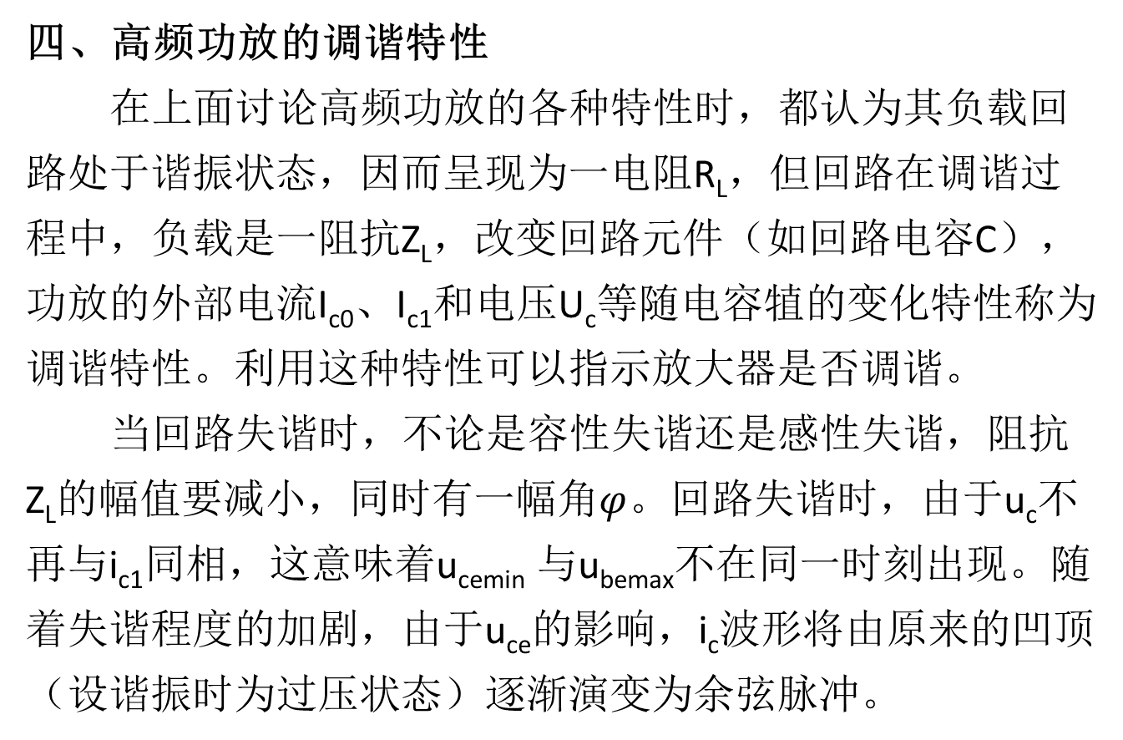
四、高频功放的调谐特性 在上面讨论高频功放的各种特性时，都认为其负载回路处于谐振状态，因而呈现为一电阻R_{L}，但回路在调谐过程中，负载是一阻抗Z_{L}，改变回路元件（如回路电容C），功放的外部电流I_{c0}、I_{c1}和电压U_{c}等随电容犆的变化特性称为调谐特性。利用这种特性可以指示放大器是否调谐。 当回路失谐时，不论是容性失谐还是感性失谐，阻抗 Z_{L}的幅值要减小，同时有一幅角$φ$。回路失谐时，由于u_{c}不再与i_{c1}同相，这意味着u_{cemin} 与u_{bemax}不在同一时刻出现。随着失谐程度的加剧，由于u_{ce}的影响，i_{c}波形将由原来的凹顶（设谐振时为过压状态）逐渐演变为余弦脉冲。

Slide 91
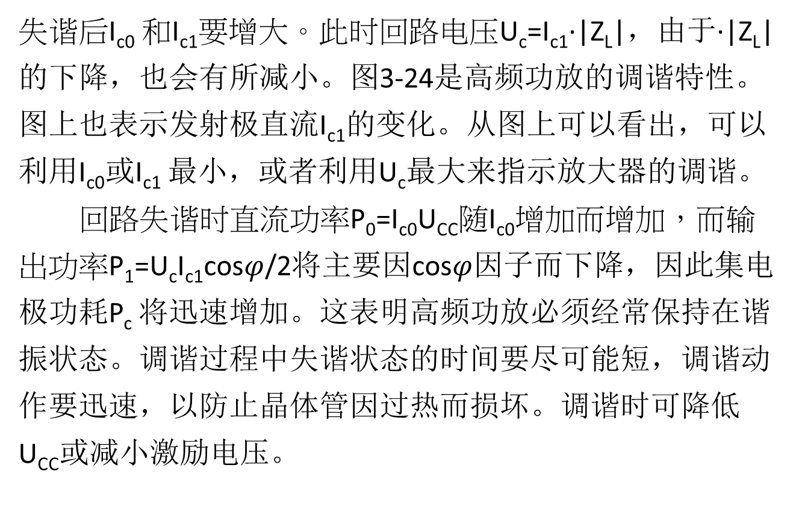
失谐后I_{c0} 和I_{c1}要增大。此时回路电压U_{c}=I_{c1}·|Z_{L}|，由于·|Z_{L}|的下降，也会有所减小。图3-24是高频功放的调谐特性。图上也表示发射极直流I_{c1}的变化。从图上可以看出，可以利用I_{c0}或I_{c1} 最小，或者利用U_{c}最大来指示放大器的调谐。 回路失谐时直流功率P₀=I_{c0}U_{CC}随I_{c0}增加而增加，而输出功率P₁=U_{c}I_{c1}cos$φ$/2将主要因cos$φ$因子而下降，因此集电极功耗P_{c} 将迅速增加。这表明高频功放必须经常保持在谐振状态。调谐过程中失谐状态的时间要尽可能短，调谐动作要迅速，以防止晶体管因过热而损坏。调谐时可降低U_{CC}或减小激励电压。

Slide 92
图3-24 高频功放的调谐特性

Slide 93
例3-4 功率放大器在负载谐振时工作在临界状态，负载为LC并联谐振回路，如果由某种原因使负载失谐，问高频功率放大器的工作状态如何改变？ 此时应用什么指示调谐？ 解 LC并联谐振回路不论是容性失谐，还是感性失谐，阻抗均将减小，根据功率放大器的负载特性可知，功率放大器失谐后将工作在欠压状态，输出电压将显著减小，而电流变化不明显，因此进行调谐时用输出电压指示最好。输出电压值达到最大时，表明放大器谐振。

Slide 94
第五节 高频功率放大器实际线路 一、直流馈电线路 １．集电极馈电线路 图3-25是集电极的两种形式的馈电线路：并联馈电线路和串联馈电线路。在图3-25（a）中，从形式上看，晶体管、谐振回路和电源三者是串联连接的，这使直流电压和回路上的高频电压串联加到晶体管的集电极上。集电极电流中的直流电流从U_{CC}出发经扼流圈L_{B}和回路电感L流入集电极，然后经发射极回到电源负端。

Slide 95
通常不希望高频电流流过电源，这是因为电源总有内阻，高频电流流过电源会无谓地损耗功率，而且当多级放大器共用电源时，会产生不希望的寄生反馈。为此要设置一些旁路电容和扼流圈。从发射极出来的高频电流经过旁路电容C_{B}和谐振回路再回到集电极。C_{B} 的值应使它的阻抗远小于回路的高频阻抗。

Slide 96
图3-25 集电极馈电线路

Slide 97
图3-25（b）是并馈线路。晶体管、电源、谐振回路三者是并联连接的，但同样可以完成馈电任务。一方面由于与回路串联的阻隔电容C_{B} 是阻止直流电流通过的，它两端加有直流电压U_{CC}；另一方面与电源U_{CC}串联的扼流圈L_{B}可以阻止高频电流流过电源U_{CC}，它两端加有高频电压。因此无论从哪一个回路看，均有u_{ce}=U_{CC}-u_{c}。 串馈的优点是U_{CC}、L、C处于高频电位，分布电容不易影响回路；并馈的优点是回路处于直流地电位，L、C元件可以接地，安装方便。

Slide 98
２．基极馈电线路 与集电极馈电线路类似，基极馈电线路也有串馈和并馈两种，如图3-26所示。
图3-26 基极馈电线路

Slide 99
与集电极馈电线路不同的是，基极的负偏压除了图3-26外加以外，也可以由基极直流电流或发射极直流电流流过电阻产生。前者称为固定偏压，后者称为自给偏压。图 3-27（a）是发射极自给偏压，C_{B} 为旁路电容；图3-27（b）为基极组合偏压；图3-27（c）为零偏压。自给偏压的优点是它能随激励大小变化，使晶体管的各极电流受激励变化的影响减小。

Slide 100
图3-27 基极馈电线路

Slide 101
例3-5 改正图3-28（a）线路中的错误，不得改变馈电形式，重新画出正确的线路。
图3-28 例3-4图

Slide 102
解 这是一个两级功放，分析时需要一级一级的考虑，且要分别考虑输入回路和输出回路是否满足交流要有交流通路，直流要有直流通路，而且交流不能流过直流电源的原则。 第一级放大器的基极回路：输入的交流信号将流过直流电源，应加扼流圈和滤波电容；直流电源被输入互感耦合回路的电感短路，应加隔直电容。 第一级放大器的集电极回路：输出的交流将流过直流电源，应加扼流圈；加上扼流圈后，交流没有通路，故还应加一旁路电容。

Slide 103
第二级放大器的基极回路：没有直流通路，加一扼流圈。 第二级放大器的集电极回路：输出的交流将流过直流电源，应加扼流圈及滤波电容；直流电源将被输出回路的电感短路，加隔直电容。 正确线路如图3-28（b）所示。

Slide 104
二、输出匹配网络 高频功放的级与级之间或放大器与负载之间需要用匹配网络连接，这个匹配网络一般由双端口网络来担当。如果这双端口网络是用来与下级放大器的输入端相连接，则叫做级间耦合网络；如果是将输出功率传输至负载，则叫做输出匹配网络。双端口网络的作用是：① 使负载阻抗与放大器所需的最佳阻抗相匹配，以保证放大器传输到负载的功率最大，即起到匹配网络的作用；② 抑制工作频率范围以外的不需要频率，即它应有良好的滤波作用；

Slide 105
③ 大多数发射机都为波段工作，因此双端口网络要适应波段工作的要求，改变工作频率时调谐要方便，并能在波段内都保持较好的匹配和较高的效率等。常用的输出线路主要有两种类型：LC匹配网络和耦合回路。 图3-29是几种常用的犔犆匹配网络。它们是由两种不同性质的电抗元件构成的Ｌ、Ｔ、π型的双端口网络。由于LC元件消耗功率很小，可以高效地传输功率。同时，由于它们对频率的选择作用，决定了这种电路的窄带性质。作输出电路应用时，它能在指定的工作频率上将负载电阻R_{L} 变换为输入端（即放大器）所要求的负载电阻。

Slide 106
图3-29 几种常见的LC匹配

Slide 107
下面以Ｌ 型网络为例说明阻抗变换的功能。Ｌ 型匹配网络按负载电阻与网络电抗的并联或串联关系，可以分为L-I型网络（负载电阻R_{p} 与X_{p} 并联）与L-II型网络（负载电阻R_{s}与X_{s}串联）两种，如图3-30所示。网络中X_{s} 和X_{p}分别表示串联支路和并联支路的电抗，由于需要完成选频的功能，故两者性质相异。

Slide 108
图3-30 Ｌ 型匹配网络

Slide 109

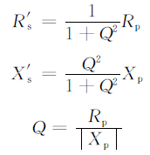
对于图3-30（a）所示的L-I型网络可以作图示的等效，由图可知： 由实部和虚部相等，可以得到：
(3-44)
(3-45)
(3-46)

Slide 110
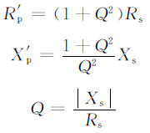
由此可见，在负载电阻R_{p}大于前级电路要求的最佳负载阻抗P_{Lcr}时，采用L-I型网络，通过调整Q值，可以将大的R_{p}变换为小的R’_{s}以获得阻抗匹配（R’_{s} ＝R_{Lcr}）。谐振时，应有X_{s}+X’_{s}=0。 对于L-II型网络，同样分析可得
(3-47)
(3-48)
(3-49)

Slide 111
在负载电阻R_{s} 小于高频功放要求的最佳负载阻抗R_{Lcr}时，采用L-II型网络，可以将小的R_{s}变换为大的R’_{p}以获得阻抗匹配（R’_{p}＝R_{Lcr}）。谐振时，应有X_{p}+X’_{p}=0。

Slide 112
三、高频功放的实际线路举例 采用不同的馈电电路和匹配网络，可以构成高频功放的各种实用电路。图3-31（a）是工作频率为50MHz的晶体管谐振功率放大电路，它向50Ω 外接负载提供25 Ｗ 功率，功率增益达7dB。这个放大电路基极采用零偏，集电极采用串馈，并由L₂、L₃、C₃、C₄ 组成π型网络。

Slide 113
图3-31（b）是工作频率为175 MHz的VMOS场效应管谐振功放电路，可向50Ω 负载提供10Ｗ 功率，效率大于60％，栅极采用了C₁、C₂、C₃、L₁ 组成的Ｔ 型网络，漏极采用L₂、L₃、C₅、C₇、C₈组成的π型网络；栅极采用并馈，漏极采用串馈。

Slide 114
图3-31 高频功放实际线路

Slide 115
第六节 高频集成功率放大器简介 随着半导体技术的发展，出现了一些集成高频功率放大器件。这些功放器件体积小，可靠性高，外接元件少，输出功率一般在几瓦至十几瓦之间。如日本三菱公司的M57704系列、美国Motorola公司的MHW系列便是其中的代表产品。 表3-3列出了Motorola公司集成高频功率放大器MHW 系列部分型号的电特性参数。

Slide 116
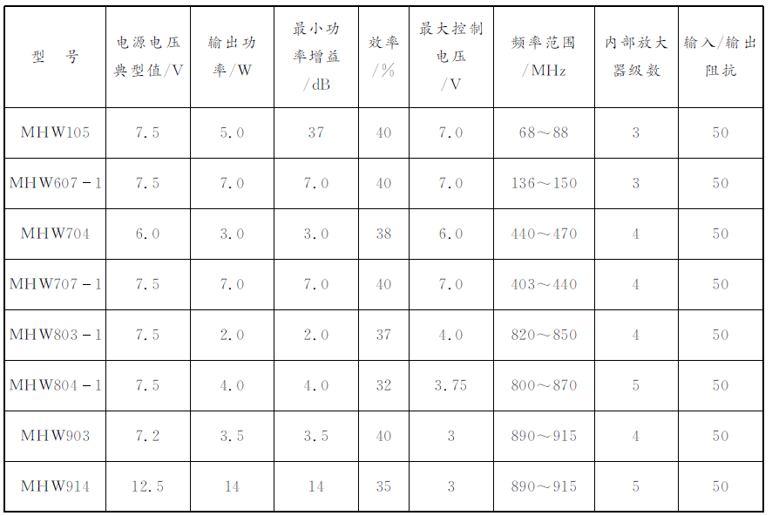
表3-3 MHW系列部分型号的电特性参数

Slide 117
三菱公司的M57704系列高频功放是一种厚膜混合集成电路，可用于频率调制移动通信系统。包括多个型号：M57704UL，工作频率为380~400 MHz；M57704L，工作频率为400~420MHz；M57704M，工作频率为430~450MHz；M57704H，工作频率为450~470MHz；M57704UH，工作频率为470~490MHz；M57704SH，工作频率为490~512MHz。电特性参数为：当U_{CC}=12.5V，P_{in}＝0.2W，Z_{o}=Z_{i}=50Ω 时，输出功率P_{o}=13W，效率为35%~40%。 图3-32是M57704系列功放的等效电路图。由图可见，它是由三级放大电路、匹配网络（微带线和LC元件）组成。

Slide 118
图3-32 M57704系列功放的等效电路图

Slide 119
思考题与练习题 3-1 对高频小信号放大器的主要要求是什么？高频小信号放大器有哪些分类？ 3-2 造成高频小信号放大器工作不稳定的主要因素是什么？为使放大器稳定工作，可以采取哪些措施？ 3-3 集中选频放大器组成框图是什么？有何特点？ 3-4 高频功率放大器的功用是什么？应对它提出哪些主要要求？ 3-5 为什么高频功放一般在Ｃ 类状态工作？采用谐振回路作负载的目的是什么？

Slide 120
3-6 高频功放的欠压、临界、过压状态是如何区分的？各有什么特点？当U_{CC}、U_{BB}、U_{b} 和R_{L} 四个外界因素只变化其中的一个时，高频功放的工作状态如何变化？ 3-7 试用高频功率管3DA1设计一高频功率放大器。要求工作在临界状态，输出功率P₁ =3W，θ=70°。已知此管的静特性参数为：S_{c} =0.33A/V，U’_{BB}=0.65V，U_{CC}=24V 。试计算集电极电路的电流、功率、效率以及临界阻抗。 3-8 设一理想化的晶体管静特性如图P3-1所示，已知U_{CC}=24V ，U_{c}=21V，基极偏压为零偏，U_{b}=2.5V，试作出它的动特性曲线。此功放工作在什么状态？并计算此功放的θ、P₁、P₀、η 及负载阻抗的大小。

Slide 121
图P3-1 题3-8图

Slide 122
3-9 试回答下列问题： （１）利用功放进行振幅调制时，当调制的音频信号加在基极或集电极时，应如何选择功放的工作状态？ （２）利用功放放大振幅调制信号时，应如何选择功放的工作状态？ （３）利用功放放大等幅度的信号时，应如何选择功放的工作状态？ 3-10 已知高频功放工作在过压状态，现欲将它调整到临界状态，可以改变哪些外界因素来实现？变化方向如何？在此过程中集电极输出功率P₁ 如何变化？ 3-11 某谐振功放的动特性曲线如图P3-2中折线ABC所示。画出i_{c}和u_{ce}的波形，并确定电源电压、输出电压的振幅。

Slide 123
图P3-2 题3-11图

Slide 124
3-12 改正图P3-3线路中的错误，不得改变馈电形式，重新画出正确的线路。
图P3-3 题3-12图

